Slide 1
Эволюция трансформеров до наших дней

Slide 2
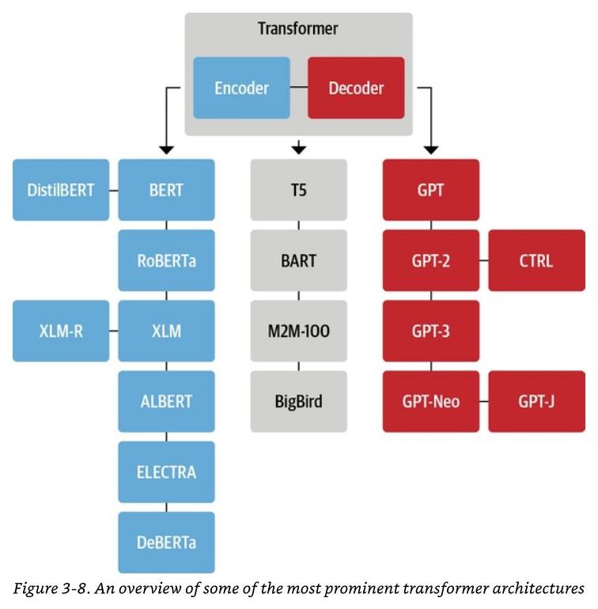
Encoder VS Decoder VS Encoder-Decoder

Slide 3
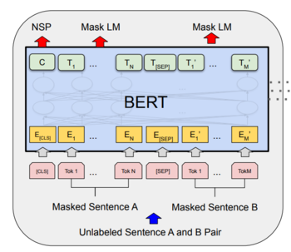
BERT
BERT - Bidirectional Encoder Representations from Transformers
Идея – учить трансформер как Masked Language Model для предсказания слова в контексте, а также на задаче Next Sentence Prediction.
Можно дообучить для более специфичных задач
BERT: Pre-training of Deep Bidirectional Transformers for Language Understanding

Slide 4
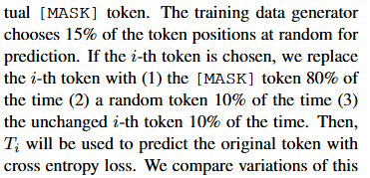
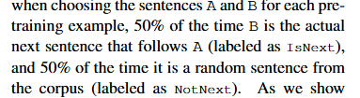
BERT – постановка задачи
MLM (masked language modeling) — предсказание маскированных токенов. Для этой задачи появляется специальный токен [MASK]
NSP (Next Sentence Prediction) — предсказание, следует ли текущее предложение за предыдущим. Для этого появляются специальные токены [CLS] (для классификации) и [SEP] (для разделения предложений, которые подаются парой и следуют друг за другом).
Для предсказания замаскированного токена используется дополнительный слой — классификатор. Аналогично, для решения задачи NSP выход токена [CLS] отправляется на полносвязную сеть.

Slide 5
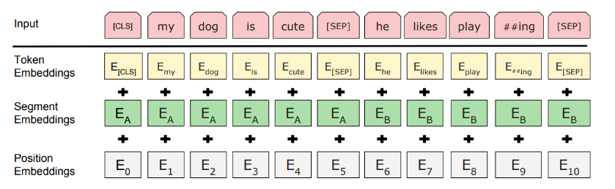
BERT – представление данных на входе

Slide 6
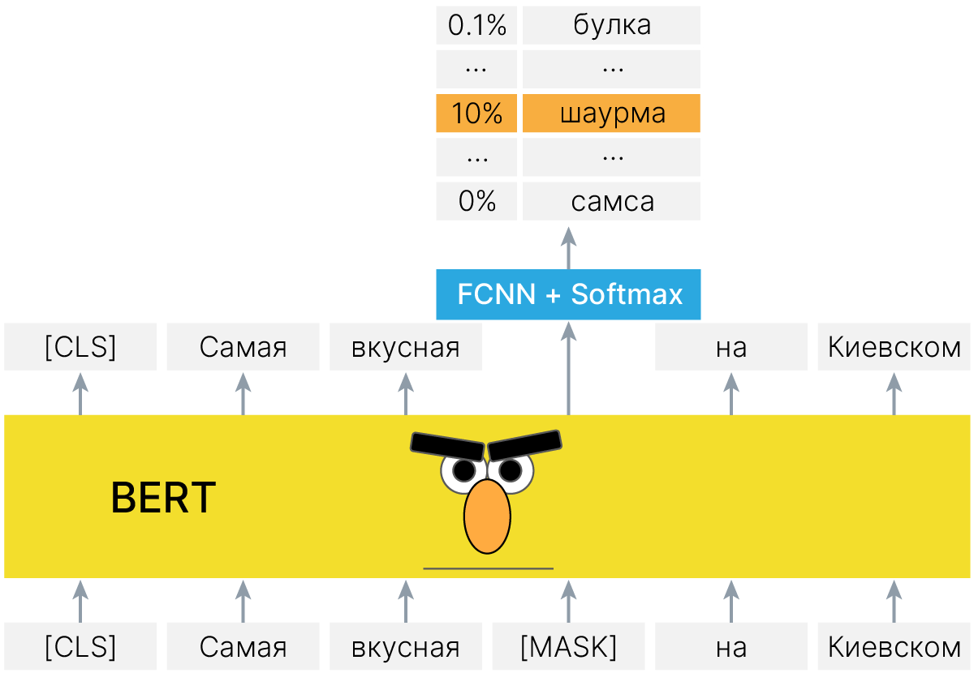
BERT – encoder-only модель

Slide 7
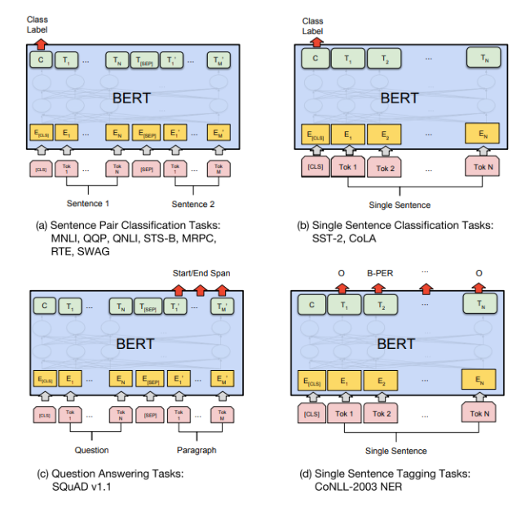
BERT – дообучение (finetuning)

Slide 8
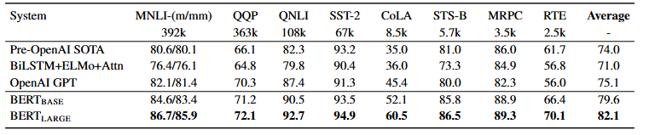
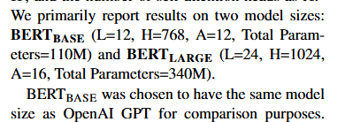
BERT – результаты
BERT был представлен в двух вариантах

Slide 9
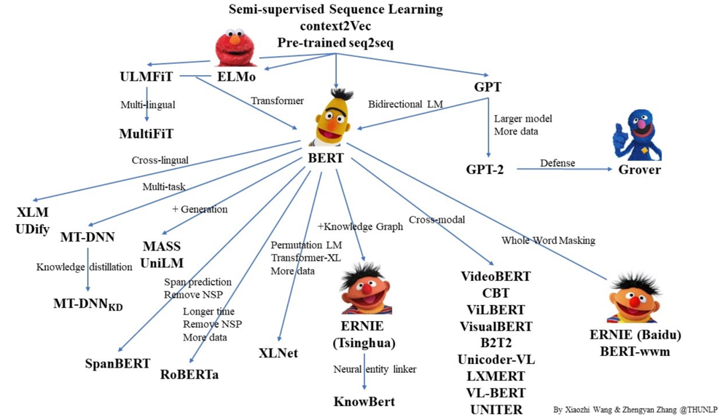
50 оттенков BERT-моделей

Slide 10
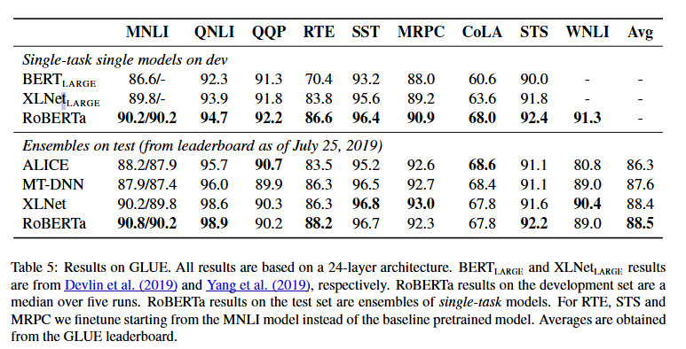
RoBERTa
Увеличение датасета в 10 раз.
Увеличение батча от 256 до 8000 и больший словарь — от 30k до 50k.
Более длинные обучающие последовательности, но RoBERTa по-прежнему имеет ограничение на максимальное количество токенов — 512, как и у BERT.
Динамическое маскирование позволяет маскирующей схеме меняться при каждой подаче последовательности на модель. Отличие от BERT в том, что везде используется одна и та же маскирующая схема.
RoBERTa: A Robustly Optimized BERT Pretraining Approach

Slide 11
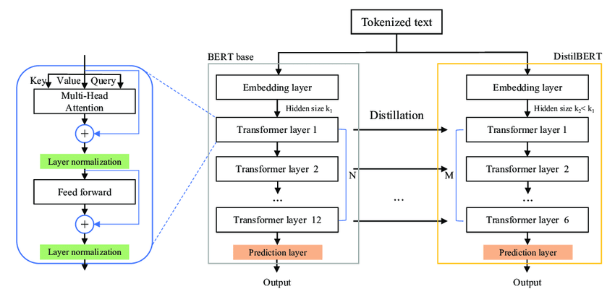
DistilBERT
Использует почти ту же архитектуру, что и BERT, но только с 6 блоками энкодера (в base BERT их 12). Эти блоки инициализируются простым взятием одного из каждых двух предобученных блоков энкодеров BERT.
В отличие от BERT, DistilBERT предобучается только через моделирование языка по маске (оставили MLM и убрали Next Sentence Prediction). DistilBERT обучается с использованием тройного лосса:
Тот же лосс языковой модели, что и в BERT;
Лосс дистилляции измеряет сходство выходов между DistilBERT и BERT;
Лосс косинусового расстояния измеряет, насколько похожи скрытые состояния DistilBERT и BERT.
DistilBERT, a distilled version of BERT: smaller, faster, cheaper and lighter

Slide 12
ALBERT
Как и DistilBERT, ALBERT уменьшает размер модели BERT (в 18 раз меньше параметров), а также обучается в 1,7 раза быстрее.
Более того, ALBERT превосходит все предыдущие модели, включая BERT, RoBERTa, DistilBERT.
С помощью этих методов уменьшения параметров, ALBERT достигает результатов с меньшей архитектурой модели:
Факторизованная параметризация эмбеддинга
Замена NSP на SOP
Межслойное совместное использование параметров.
ALBERT: A Lite BERT for Self-supervised Learning of Language Representations

Slide 13
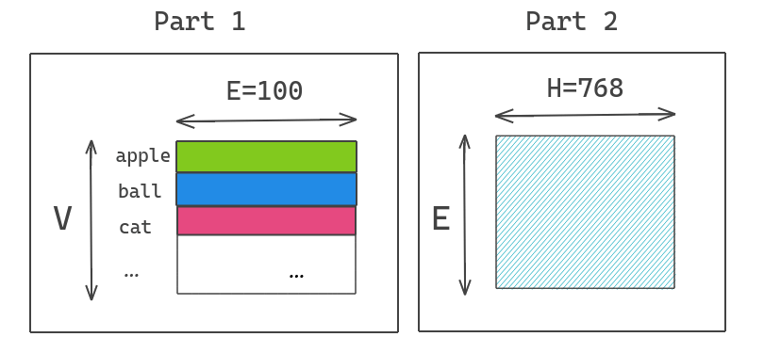
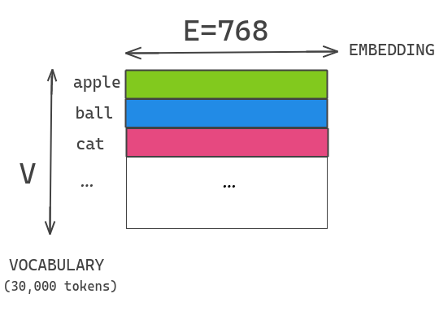
ALBERT – факторизация эмбеддингов
Чтобы размер скрытых слоев и размерность эмбеддинга были разными, ALBERT деконструирует матрицу эмбеддинга на 2 части. Это увеличивает размер скрытого слоя, не меняя фактического размера эмбеддинга.

Slide 14
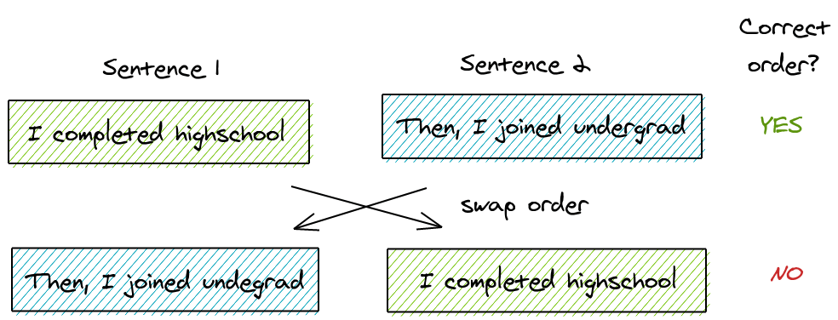
ALBERT – Sentence Order Prediction
ALBERT предлагает альтернативную задачу под названием «Предсказание порядка предложений»

Slide 15
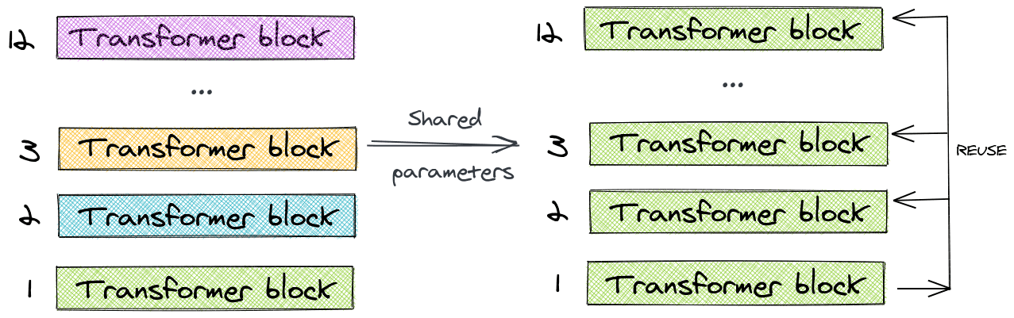
ALBERT – шэринг параметров
BERT и ALBERT имеют по 12 блоков кодирования. В ALBERT эти блоки совместно используют все параметры. Это уменьшает размер параметров в 12 раз, а также увеличивает регуляризацию модели.

Slide 16
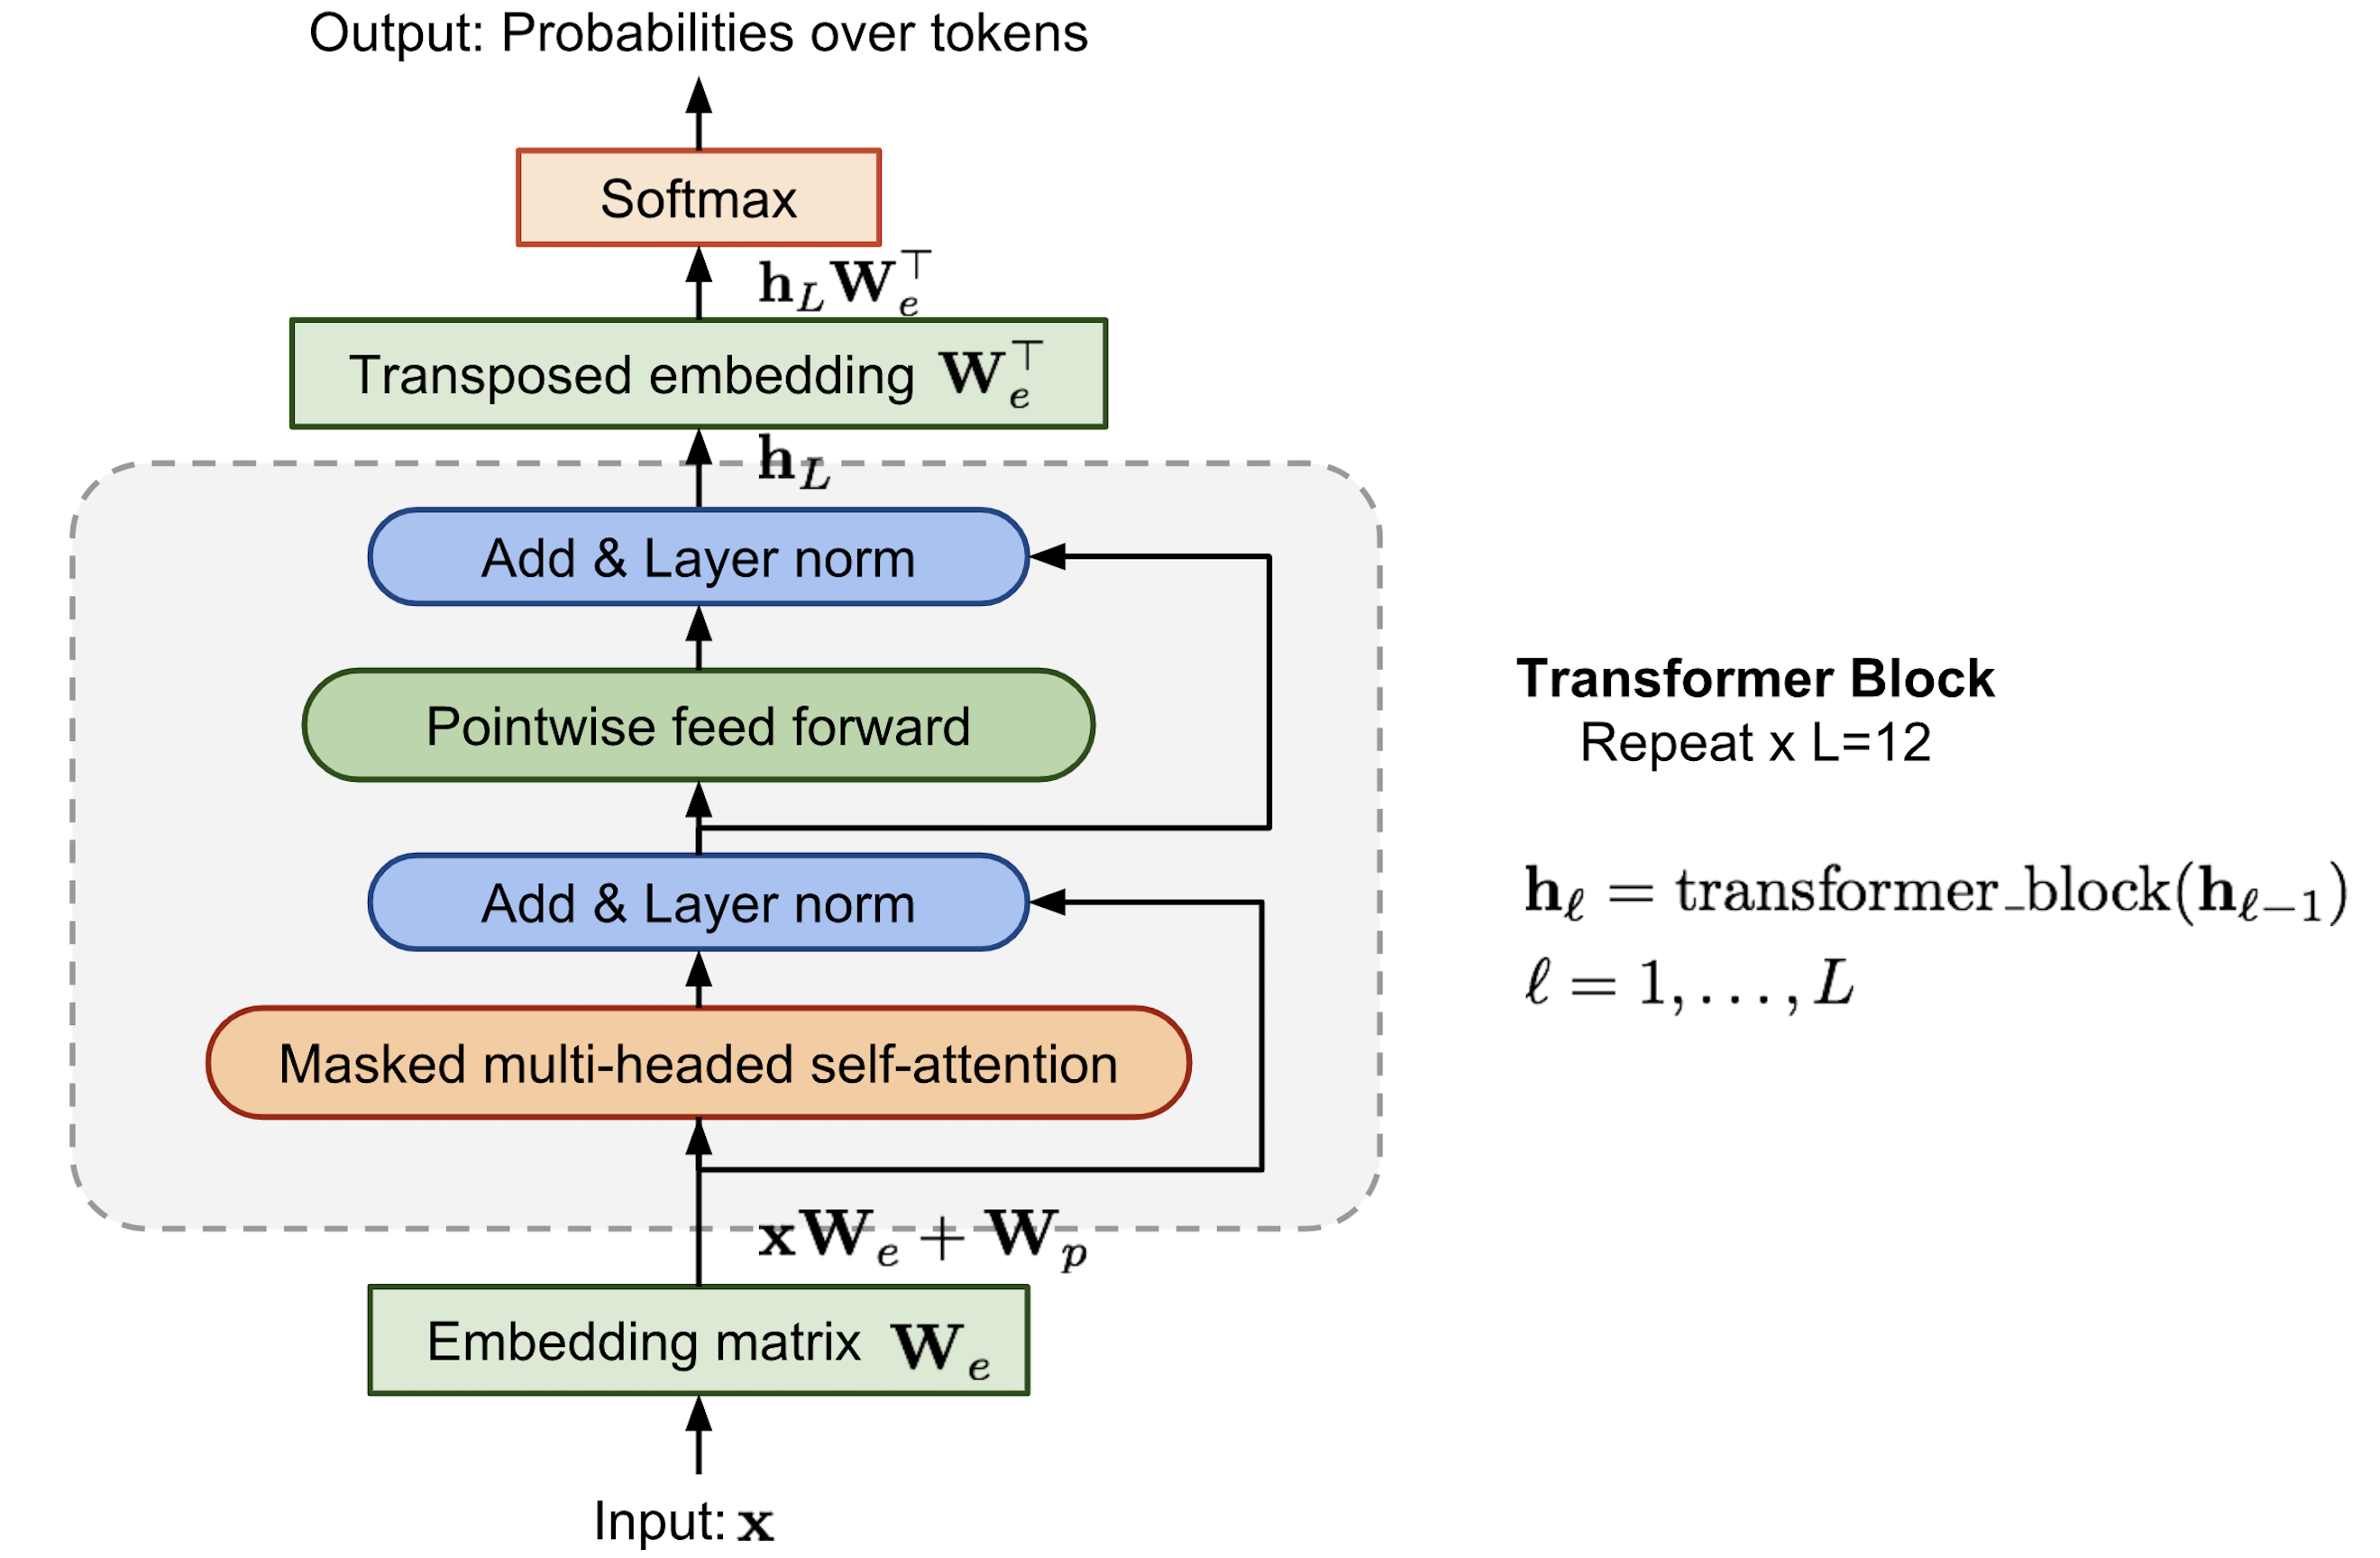
GPT - Generative Pre-trained Transformer
Если BERT – Encoder, то GPT – Decoder

Slide 17
GPT 1 & 2
GPT 1 была обучена в 2018 году на 7000 книг и имела размер контекста в 512 токенов. И она сразу получилась довольно сильной: после дообучения на специализированные задачи (бенчмарки) показывала на них лучшее на то время качество.
Так, в задачах CoLA (классификационный бенчмарк, в нём надо определить грамматическую корректность предложения) результат вырос до 45,4 против прежнего результата в 35,0 у RNN. А в GLUE — с 72,8 до 68,9.
GPT 2 была обучена в 2019 году. Она состояла из рекордных для того времени 1,5 млрд параметров (то есть была в ~10 раз больше первой), имела контекст в 1024 токена и была обучена на 40 ГБ текстовых данных. GPT-2 снова побеждала предыдущие подходы, включая GPT-1, на многих бенчмарках.
По сравнению с первой версией модели у второй произошел качественный рост: теперь она могла генерировать разумные тексты — а не только предложения. Правда, не всегда и не с первой попытки.
Improving Language Understanding by Generative Pre-Training Language Models are Unsupervised Multitask Learners

Slide 18
GPT-3
GPT-3 стала революцией с точки зрения качества и размеров. В 2020 году была получена модель размером в 175 млрд параметров, она обучалась на 570 ГБ текстовых данных с контекстом в 2048 токенов. Модель могла решать целый спектр задач, включая перевод, суммаризацию и ответы на вопросы, с качеством, близким к человеческому уровню, а также отличалась высокой способностью генерировать креативный контент.
Language Models are Few-Shot Learners

Slide 19
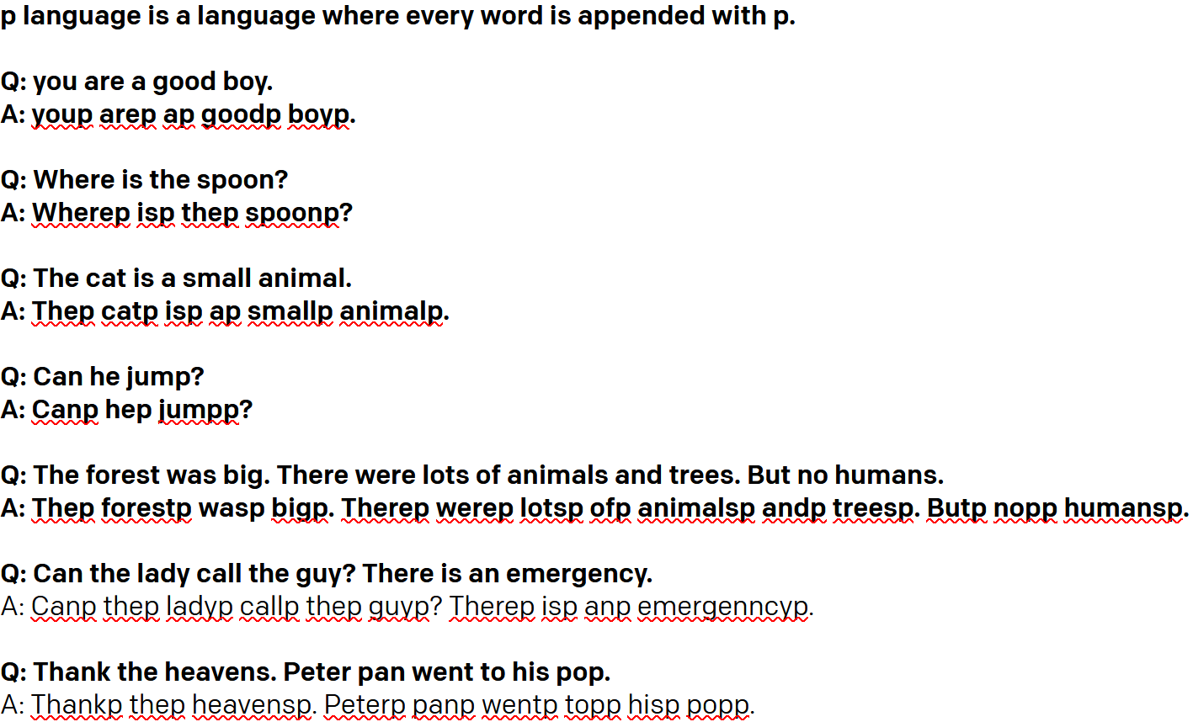
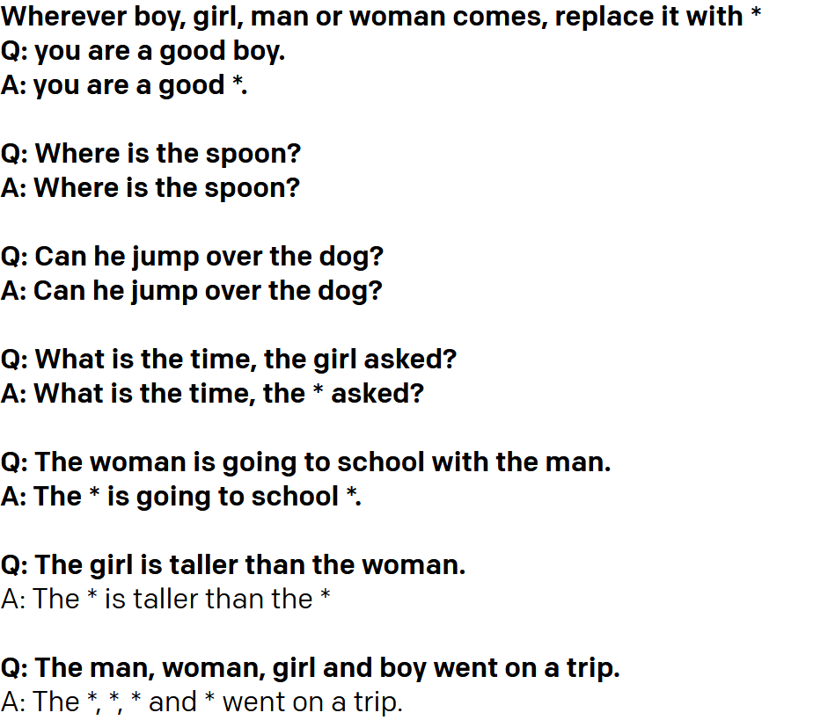
GPT-3 Few-Shot Learning

Slide 20
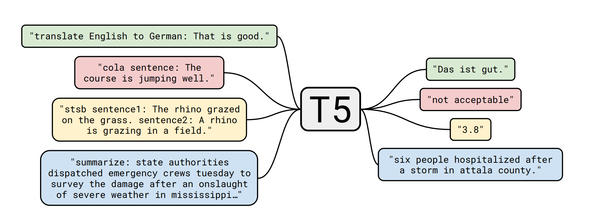
T5 (Text-to-Text Transfer Transformer)
Exploring the Limits of Transfer Learning with a Unified Text-to-Text Transformer

Slide 21

Почему трансформер победил?

Slide 22
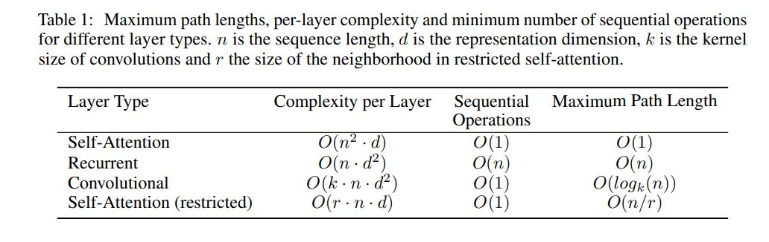
Почему трансформер победил?
Attention Is All You Need

Slide 23
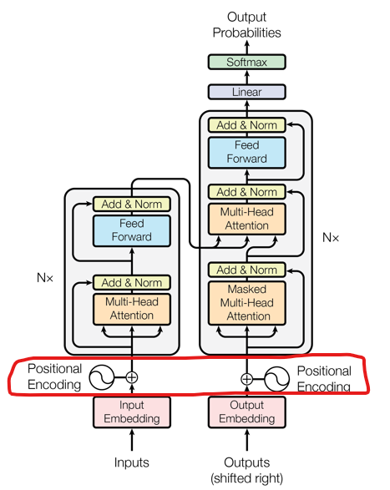
Позиционное кодирование – что не так?

Slide 24
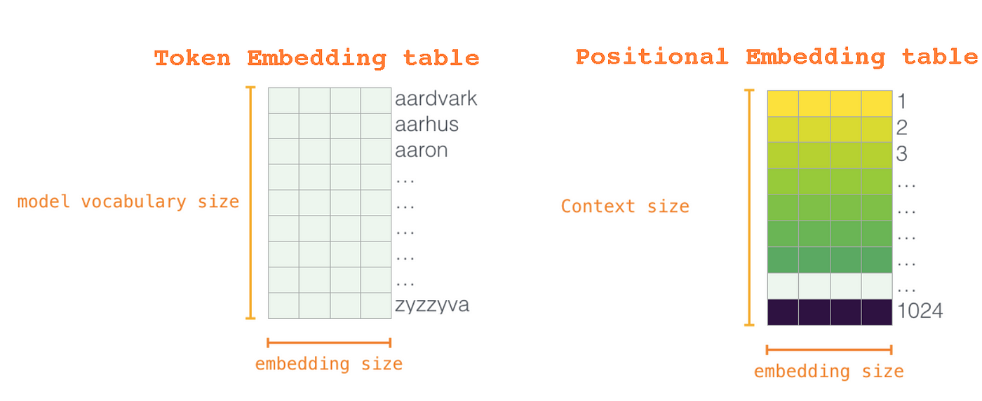
Обучаемые эмбеддинги
Схема, в которой каждая позиция получает свой обучаемый вектор (отдельная матрица nn.Embedding, как для эмбеддингов токенов)
Плюсы - модель сама учит полезные паттерны, хорошо работает на коротких и средних последовательностях.
Минусы - не обобщается на позиции вне обучающего диапазона, требует больше памяти.

Slide 25
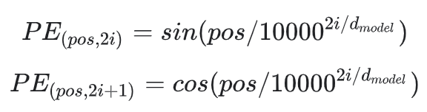
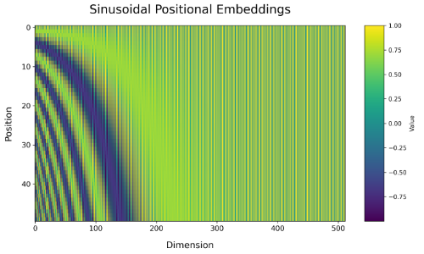
Sinusoidal Positional Encoding
Вектору каждого токена на входе добавляем вектор абсолютной позиции, который является какой-то функцией от позиции, например, sin/cos
Плюсы:
можно закодировать любую позицию, в том числе превосходящую максимальную длину, на которой тренировались;
не требуется обучение.
Минусы:
не очень работает на длинных последовательностях;
в целом тоже не очень хорошо работает.

Slide 26
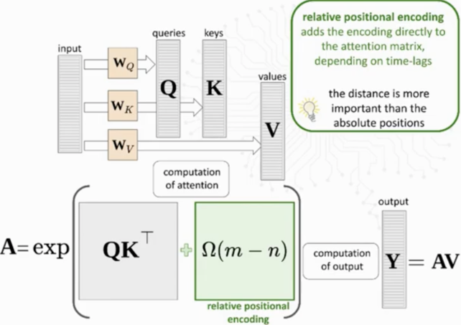
RPE - Relative Positional Encoding
Идея - нам важны не столько абсолютные позиции слов, сколько относительные, то есть близость каждой пары токенов.
Тогда будем на стадии attention, когда считаем q_i∗k_j добавлять туда скор для разности i−j.
Несмотря на эффективность, этот метод требует дополнительных вычислений и медленнее абсолютных методов.

Slide 27
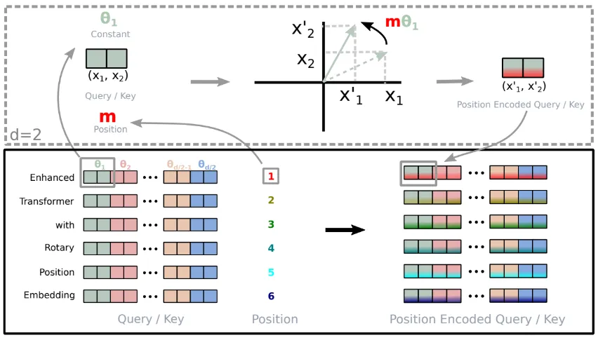
RoPE - Rotary Position Embedding
Основная идея - на стадии attention будем поворачивать вектора q и k в зависимости от позиции токена.
Если точнее: берём эмбеддинги и бьём их группами по два элемента, берём позицию и обозначаем каждой группе угол поворота θ.
В отличие от RPE, RoPE:
не добавляет отдельные эмбеддинги позиций к векторам токенов.
модифицирует q и k через поворот в многомерном пространстве.
сохраняет относительные расстояния: Attention score между двумя токенами зависит только от разности их позиций i−j .
Плюсы:
сохраняет относительные расстояния при любых длинах.
экстраполируется на очень длинные последовательности.

Slide 28
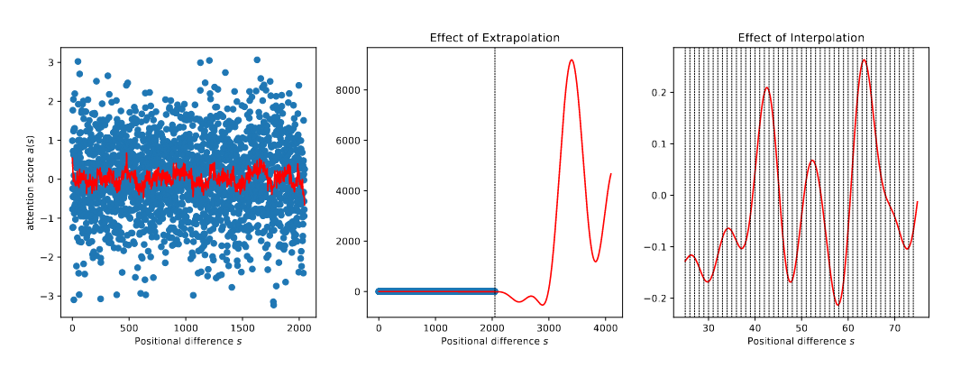
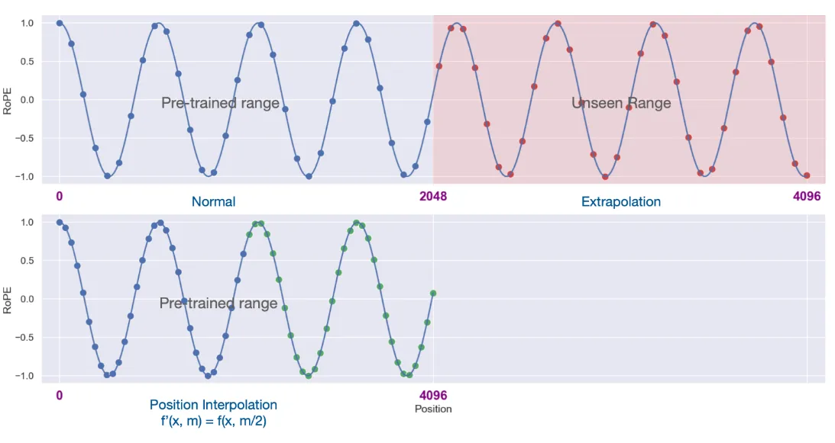
Positional Interpolation
Если подать на вход модели последовательность длиннее, чем на обучении, позиционные эмбеддинги (PE) становятся "незнакомыми" для модели, что резко ухудшает качество.
Что тогда делать, когда длина последовательности больше той, на которой учились?
Просто экстраполировать не получится :c
Тогда интерполируем!
Вместо того чтобы использовать "сырые" позиционные эмбеддинги для позиций > L_train, PI линейно сжимает все позиции в диапазон [0, L_train], сохраняя структуру относительных расстояний.
position = position * (L_train / L_new)
Итого имеем:
сохранение относительных расстояний: Разница между позициями i и j уменьшается пропорционально ((i−j)/scale)
плавность: интерполяция избегает резких скачков в эмбеддингах для позиций чуть выше L_train
совместимость с RoPE: RoPE кодирует позиции через вращения, и интерполяция просто "замедляет" угол поворота
Однако, есть и другие способы…

Slide 29
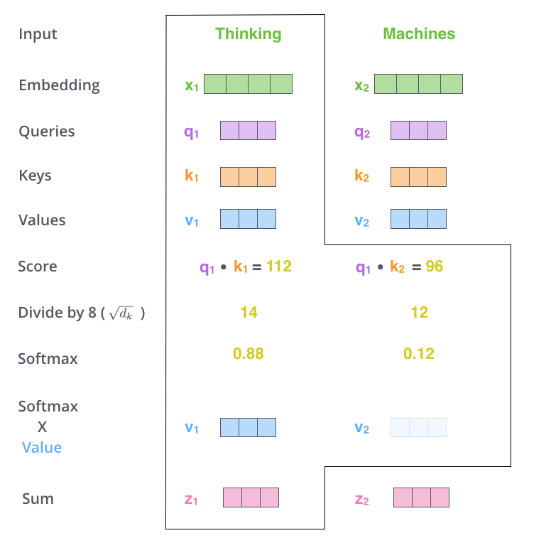
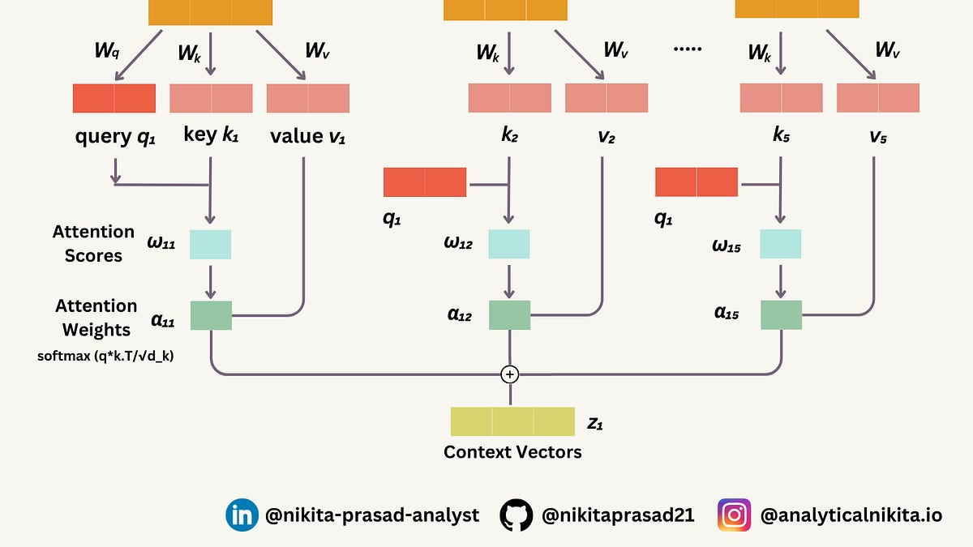
Оригинальный attention

Slide 30
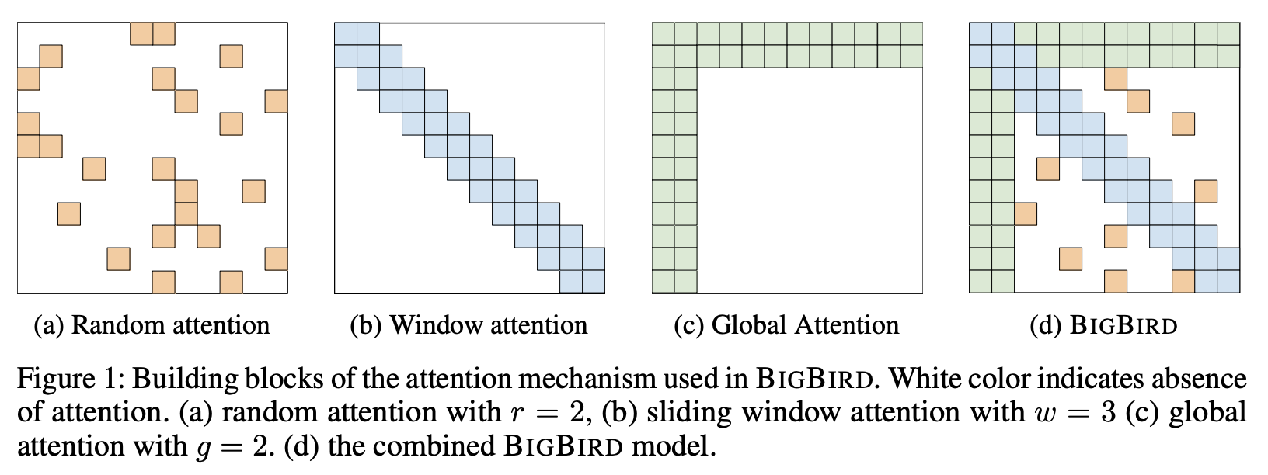
Sparse Attention
Идея - ограничить область внимания, чтобы уменьшить сложность.
Наиболее показательна в этом отношении модель BigBird, которая использует три типа внимания.
Локальное внимание — гарантирует учёт ближайшего контекста. Случайное внимание — обеспечивает связь между далёкими токенами. Глобальные токены — играют роль хабов, собирающих информацию.
Big Bird: Transformers for Longer Sequences

Slide 31
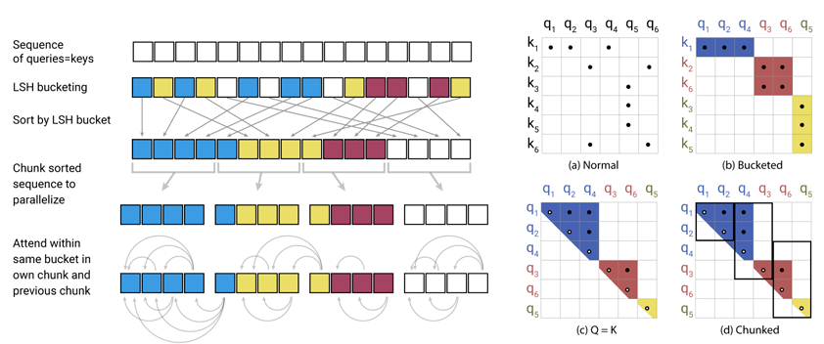
Reformer
Каждый вектор запроса и ключа хешируется в одну из b корзин. Похожие векторы с высокой вероятностью попадают в одну корзину.
Вместо вычисления внимания между всеми парами токенов, attention применяется только внутри каждой корзины и с соседними корзинами.
Reformer: The Efficient Transformer

Slide 32

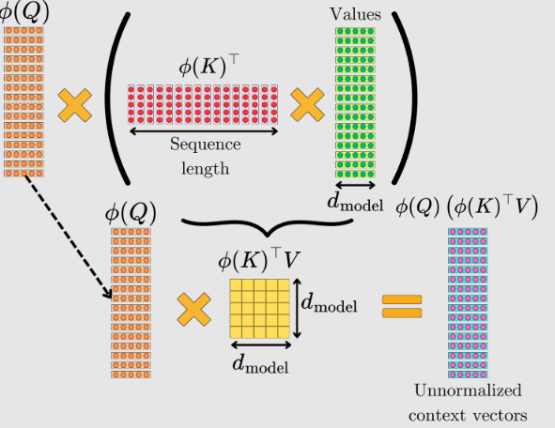
Linear Attention
Вспомним неповторимый оригинал:
Размерности матриц Q, K, V - N∗d , поэтому произведение в скобочках делать тяжело.

Slide 33

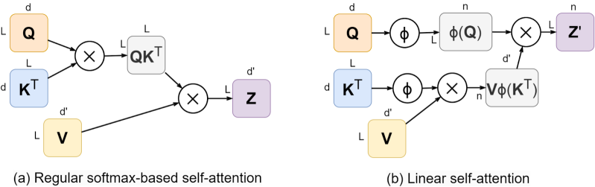
Linear Attention
Давайте тогда применим kernel-trick, и введем какую-то функцию ϕ для линеаризации и ассоциативности:

Slide 34
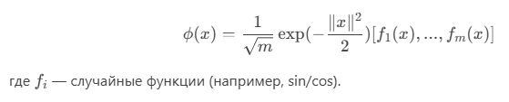
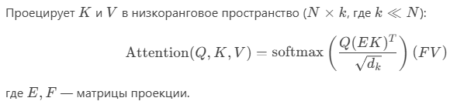

Linear Attention
Остается вопрос: какую функцию взять?
Rethinking Attention with Performers
Linformer: Self-Attention with Linear Complexity
cosFormer: Rethinking Softmax in Attention

Slide 35
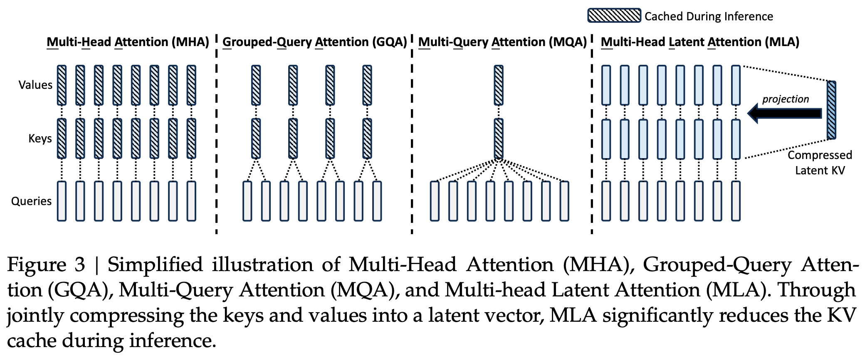
MHA VS GQA VS MQA VS MLA
Multi Query Attention - вариант механизма внимания, в котором Q остаются уникальными для каждой головы, а K и V становятся общими для всех голов
Grouped Query Attention — гибридный механизм внимания, сочетающий преимущества Multi-Head Attention и Multi-Query Attention
Multi Latent Attention -

Slide 36
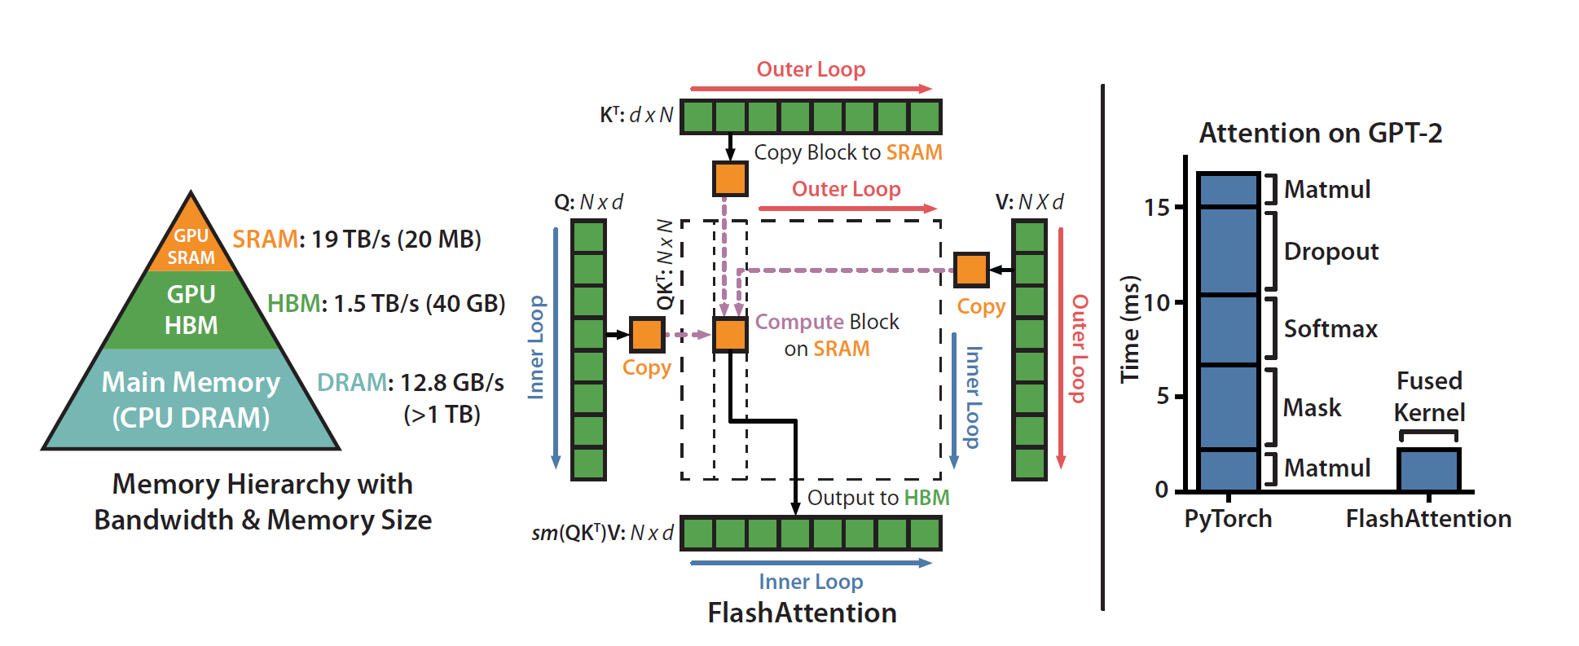
FlashAttention
Идея - оптимизация GPU-памяти и перерасчет.
Ключевым ингредиентом успеха Flash Attention является наблюдение того, что основное время уходит не сколько на сами вычисления, а на обращения к памяти, подгрузку матриц и тензоров.
Память видеокарты имеет следующую иерархию: есть быстрая кэш память, которой немного, всего пара десятков мегабайт (Static Random Access Memory), и относительно медленная, но которой может быть много HBM (High Bandwidth Memory).
Казалось бы, что величина пропускной способности порядка 1 Тб/с это довольно много, но в случае обучения или инференса модели трансформера, HBM память не поспевает за вычислениями.

Slide 37
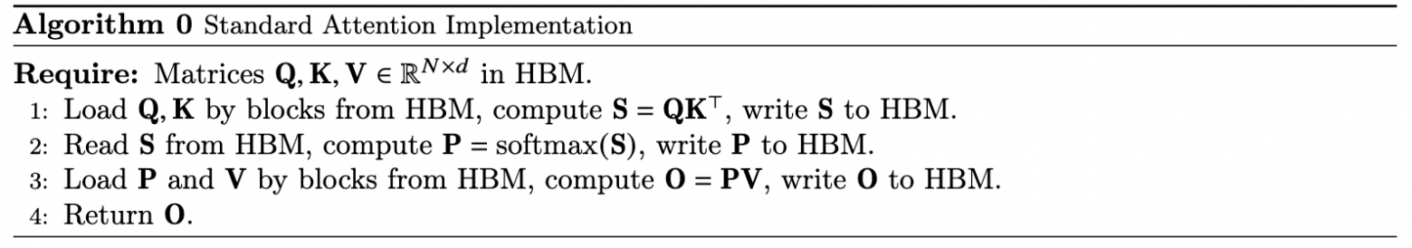
FlashAttention
Стандартная реализация Attention:
Что делает FlashAttention?
Оптимизация доступа к памяти - Матрицы Q, K, V разбиваются на небольшие блоки, которые помещаются в быструю SRAM (регистры GPU). Вычисления происходят внутри блоков без постоянного обращения к HBM
Перерасчет (Recomputation) вместо хранения - вместо хранения матриц QKᵀ и softmax, они пересчитываются на лету во время backward pass
Объединение операций в одно GPU-ядро: Softmax + масштабирование + dropout выполняются за один проход, нет промежуточных записей в память

Slide 38
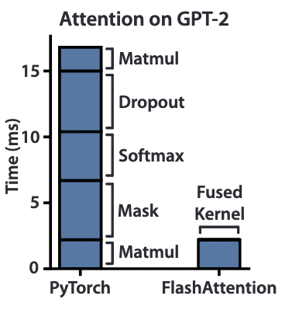
FlashAttention
Поблочная процедура вычисления позволяет выполнять все операции (перемножения матриц, softmax, dropout) разом в одном СUDA kernel, в отличие от стандартной имплементации, где приходилось бы на каждую из операций вызывать отдельное ядро, что приводило к дополнительным накладным расходам.

Slide 39
FlashAttention 1/2/3
FlashAttention 2: дополнительно использует смешанные вычисления (mixed precision), динамическое планирование работы GPU-потоков и буферизацию по потокам, чтобы ещё сильнее повысить пропускную способность и снизить потребление памяти.
FlashAttention 3: интегрирует алгоритмы сжатия градиентов и адаптивный план вычислений в зависимости от формы батча и длины, добиваясь оптимального баланса между скоростью и памятью на различных аппаратных конфигурациях.

Slide 40
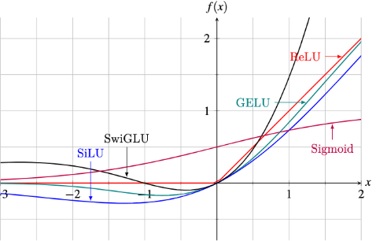
Функции активации
ReLU - Формула: max(0, x)
Простота и вычислительная эффективность
Риск «мертвых» нейронов при долгих отрицательных входах
GELU - Формула: x⋅Φ(x), где Φ - CDF нормального распределения
Плавное обнуление отрицательных значений
Лучшее моделирование стохастических эффектов
Часто используется в трансформерах (например, BERT)
SiLU - Формула: x⋅σ(x)
Полностью гладкая и дифференцируемая
Обеспечивает стабильный остаточный градиент для отрицательных x
Немного улучшает точность по сравнению с GELU
SwiGLU - Формула: (Wa*x)⊙SiLU(Wb*x)
Комбинирует gating-механизм и гладкую активацию
Повышенная ёмкость представления
Стандарт в современных масштабных LLM

Slide 41
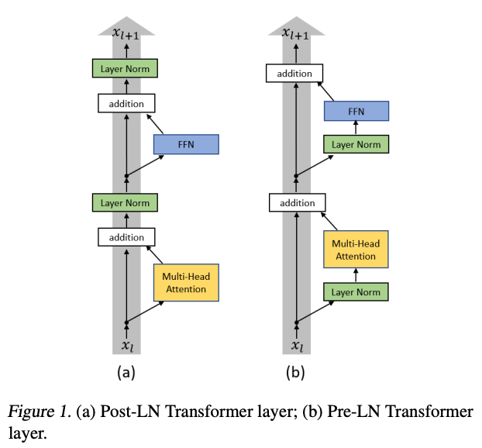
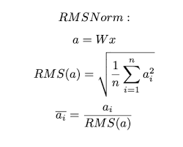
Нормализация
Pre-LayerNorm быстрее сходится и не так склонна к проблемам с градиентами
RMSNorm предлагает упрощённый подход без центрирования, что ускоряет вычисления и снижает шум оценок дисперсии, особенно при больших батчах и малых шагах обучения.

Slide 42
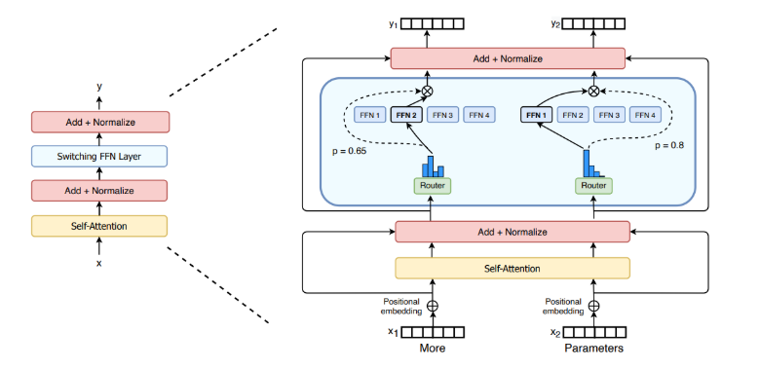
MoE – Mixture of Experts
Mixture of Experts делит обучение между множеством специализированных «экспертов» (подсетей). На каждом шаге механизм маршрутизации (gating) выбирает небольшое число экспертов для обработки конкретного входа. Это даёт два ключевых преимущества:
Линеаризация роста параметров: число параметров экспоненциально растёт с количеством экспертов, тогда как вычисления масштабируются лишь линейно с числом активированных экспертов.
Спарс-компьют: экономия ресурсов, поскольку при каждом проходе активируется лишь часть сети.

Slide 43
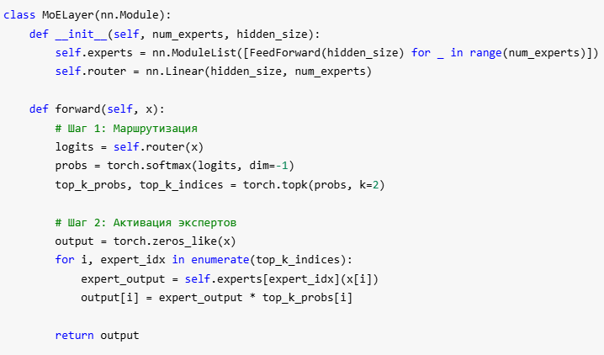
MoE – Mixture of Experts
Эксперты - независимые нейросетевые модули (обычно FFN)
Router - небольшая нейросеть (часто линейный слой + softmax), которая решает, каким экспертам отправить входные данные. На выходе роутера — вероятностное распределение над экспертами.
Активируются только выбранные эксперты, остальные "спят" — это экономит ресурсы.
Примерный пайплайн работы:
Токен (или набор токенов) проходит через self-attention
Для каждого токена router предсказывает топ-k экспертов (обычно k=1 или 2)
Токен обрабатывается только выбранными экспертами, их выходы взвешиваются
Результаты экспертов суммируются и передаются дальше по сети

